Slide 1
PRESS-PLAY
PRESS-PLAY
Stéphane Díaz-Alejo León
Manel Angresola Navarro
Pablo Moreira Flors

Slide 2

CONCEPT Y INFORMACIÓN BÁSICA
Press-Play es un videojuego en el cual hay que resolver puzzles espaciales, atravesando así una serie de niveles, en los cuáles, el principal obstáculo es que los objetos están estáticos al tener desactivadas las físicas. Se pueden volver a hacer funcionar estos obstáculos durante un corto período de tiempo gracias a la pistola de ondas Glitch-Out.
GÉNERO Y EXTENSIÓN DEL JUEGO
Puzles y Plataformas. El juego se compondrá de 8 niveles con una media de 5 secciones (puzzles) por nivel.
PLATAFORMAS
Microsoft Windows, PS4, PS5, Xbox One y Xbox Series X.
PÚBLICO OBJETIVO
Jugadores entre 12 y 50 años interesados en la resolución de problemas.
PEGI
PEGI 12, debido a violencia no realista y lenguaje soez leve.

Slide 3
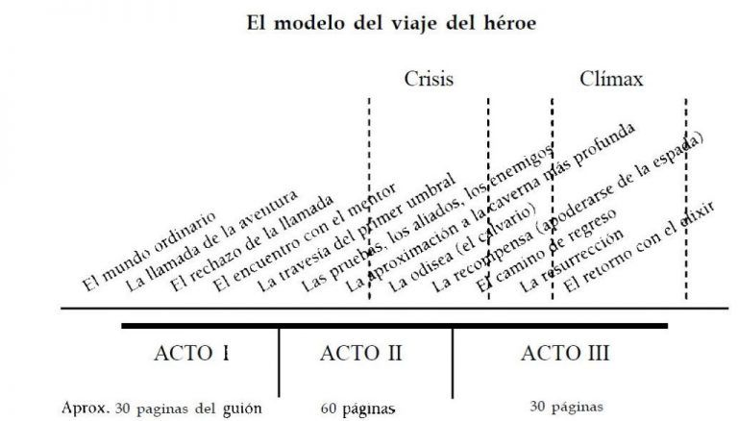
HISTORIA
La historia del juego trata la aventura de Raidho en su empeño de finalizar el videojuego en el que vive. Para contar una historia que atrape a los jugadores nos basaremos en la estructura del conocido monomito del viaje del héroe relacionando cada uno de los niveles con diversas etapas del modelo.

Slide 4
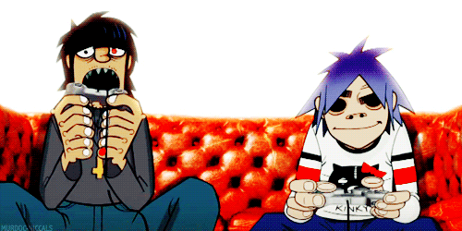

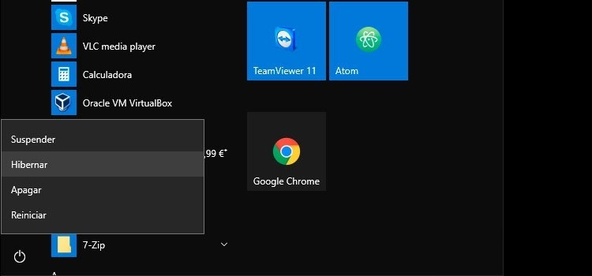

HISTORIA (PRÓLOGO)

Slide 5


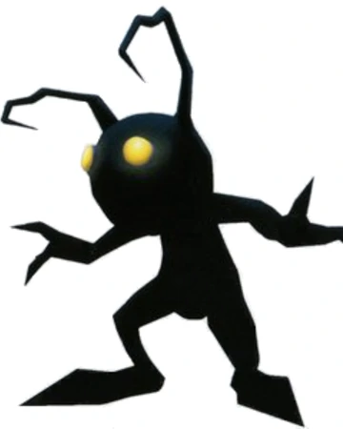
PERSONAJES
Personaje | Descripción | Características | Información Adicional
Raidho | Jugador. Se trata del personaje protagonista. | Curioso, inquieto. | Representa al jugador en sí, que indaga sobre el porqué del estado del juego actual e intentará ayudar al desarrollador finalizando su obra.
Dagaz | Personaje no jugador (PNJ). Es un personaje cuyo rol es guiarte y apoyarte. | Esperanzador, positivo, misterioso. | Representación positiva del desarrollador del juego, representa su intención por seguir luchando para traer el juego adelante.
Hagalaz | PNJ. Creador del videojuego y principal antagonista. | Autodestructivo, encolerizado, confundido, desquiciado. | Representación negativa del desarrollador del juego, representa los obstáculos del juego.

Slide 6
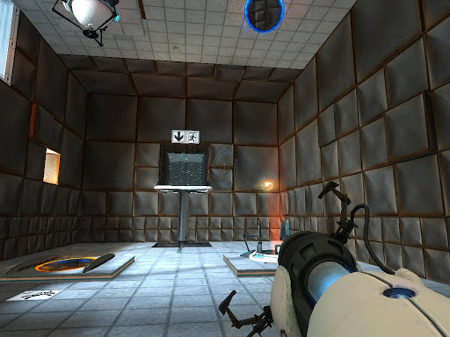
JUGABILIDAD
Descrición general:
Aventura de un solo jugador donde la característica principal es el efecto de la pistola Glitch-Out sobre el entorno.
Los objetos están congelados en el tiempo, y tras absorber las ondas de la pistola, vuelven a interactuar.
Enfocado a la resolución de puzles.
Niveles delimitados y lineales.
Los puzzles tienen una solución principal pero hay soluciones alternativas.
Plataformas.
No suponen una gran complejidad de saltos ni penalizan al jugador en el caso de fallo.
Un modo de asistencia para ayudar con el apuntado del arma, según las preferencias del consumidor.

Slide 7
JUGABILIDAD
Objetivos y recompensas:
Recompensas | Obstáculos | Dificultad de los niveles
Archivos de audio del creador (easter egg). Se consiguen explorando los niveles, estando normalmente ocultos.. | Los niveles inacabados que impiden el progreso del jugador. | La dificultad se adapta a la progresión del jugador (flow), presentando en algunos niveles una sensación de reto y en otros de pericia.
Resolver los puzzles que se te presentan. La satisfacción de resolver un problema. | Posibilidad de perder el nivel, habiendo de volver a empezarlo desde el principio. | Encontrar los archivos de audio requerirá una mayor dificultad.

Slide 8
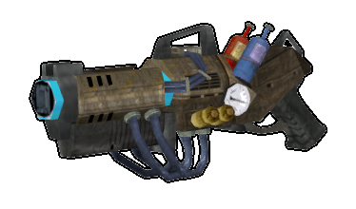
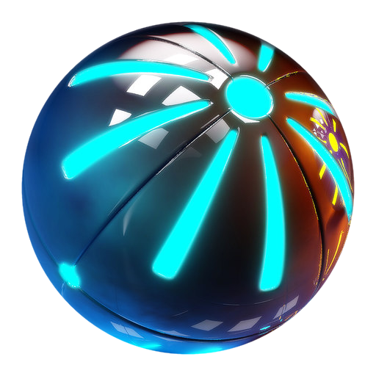
JUGABILIDAD
Mecánicas principales
Glitch-Out | Mecánica principal, permite lanzar ondas de distinta amplitud que, tras impactar y ser absorbidas por los elementos inacabados, estos obtengan la funcionalidad que deberían tener si el juego estuviera acabado. Tras un periodo de tiempo el efecto desaparece.
Granada | Tiene el mismo efecto que la Glitch-Out pero permite alcanzar otros lugares debido a su lanzamiento parabólico y efecto en área.
Interacción con el medio y movimiento. | Ej: accionar un botón, tirar de una palanca, abrir una puerta, etc. El salto y correr son las mecánicas principales para las zonas de plataformas.

Slide 9
JUGABILIDAD
Ejemplo diseño del primer nivel
Nivel | Descripción
Prototype (casa y llamada a la aventura) | Nivel inicial donde se familiariza al jugador con las mecánicas principales del juego. El jugador empezará en una cámara de laboratorio que estará enlazada a otra, donde reside el primer puzle.
 | Sala 1 | Puzle sencillo y fácil de entender.
 | Sala 2 | Puzle menos tutorizado con los mismos elementos que el anterior.
 | Sala 3 | Se presenta un nuevo elemento de interacción con los puzles.
 | Sala 4 | Puzle más complejo que el anterior con el nuevo elemento.
 | Sala 5 | Puzle final y por tanto de dificultad media que Mezcla todos los elementos presentados hasta ahora.

Slide 10

ESQUEMA DE CONTROLES
Acción | Teclado | PS4/PS5 | Xbox One / Series X
Movimiento | WASD | Joystick izquierdo | Joystick izquierdo
Salto | Espacio | X | A
Correr | Shift | L3 | L3
Cámara | Ratón | Joystick derecho | Joystick derecho
Uso de arma | B. Izquierdo Ratón | R2 | RT
Potencia de arma | Rueda Ratón | Flecha arriba/abajo | Flecha arriba/abajo
Granada | B. Derecho Ratón | L1 | LB
Menú | Escape | Start | Start/Menú

Slide 11
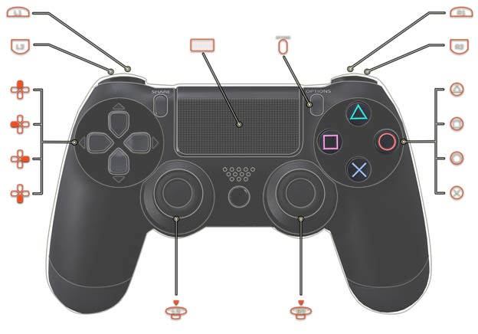

Slide 12
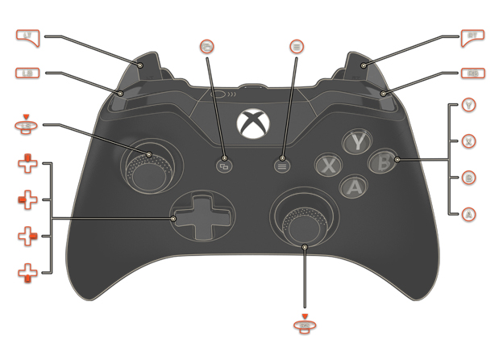

Slide 13
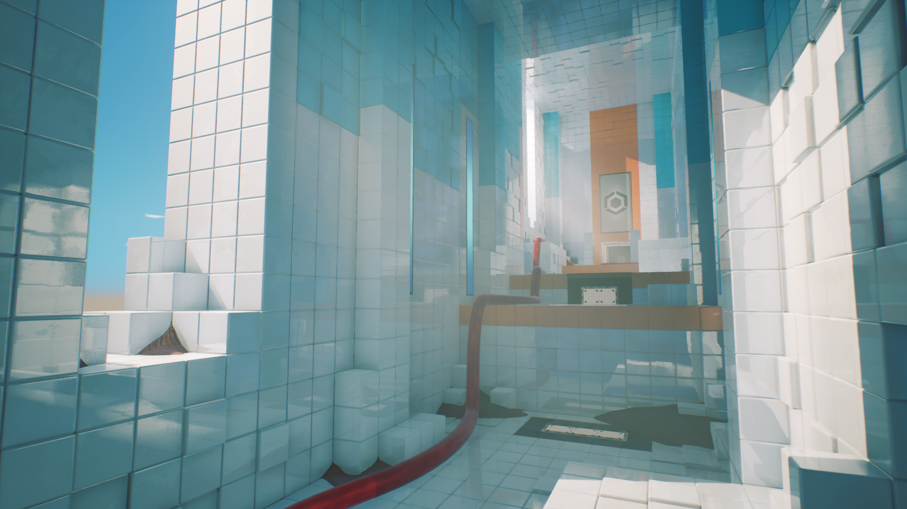
ESTÉTICA DEL JUEGO
La estética muestra el diseño inacabado del juego, con grandes variaciones entre distintos niveles partiendo de la base de un laboratorio abandonado.

Slide 14
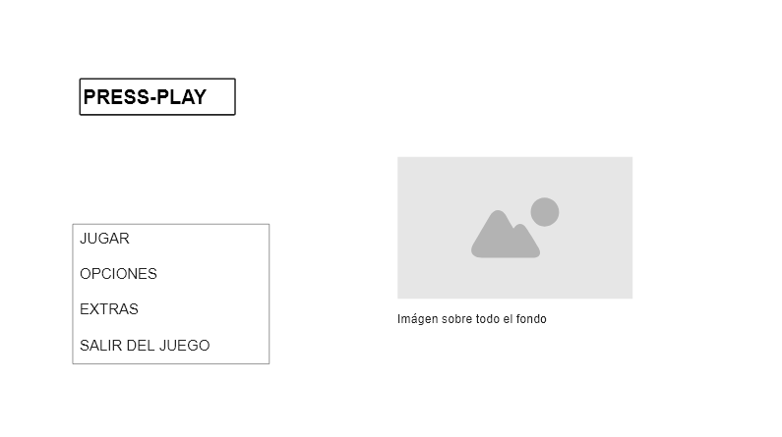
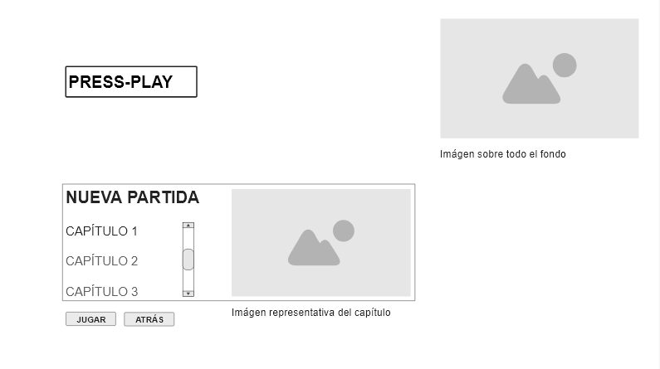
INTERFAZ DE USUARIO
Menú principal e iconos del juego minimalistas
Selección de capítulos

Slide 15
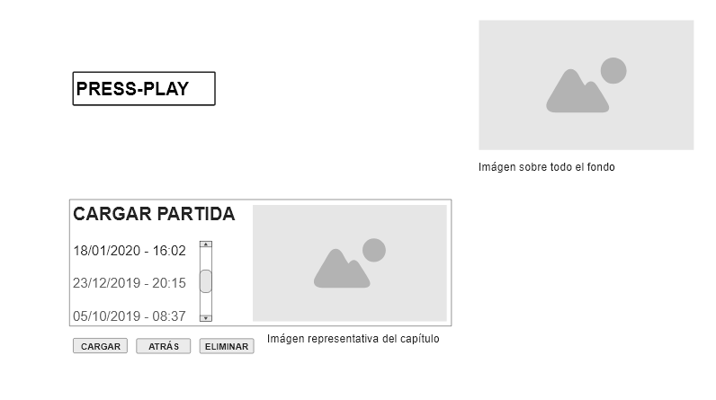
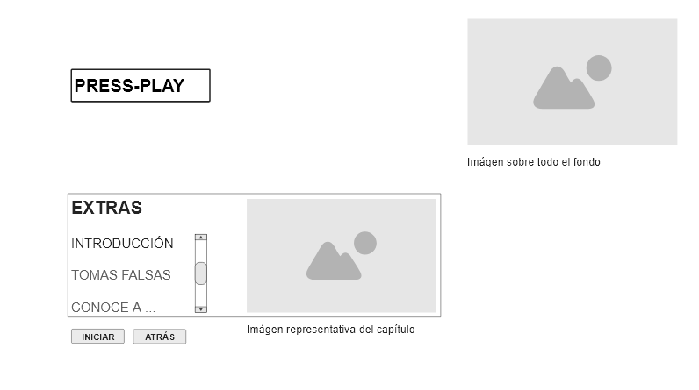
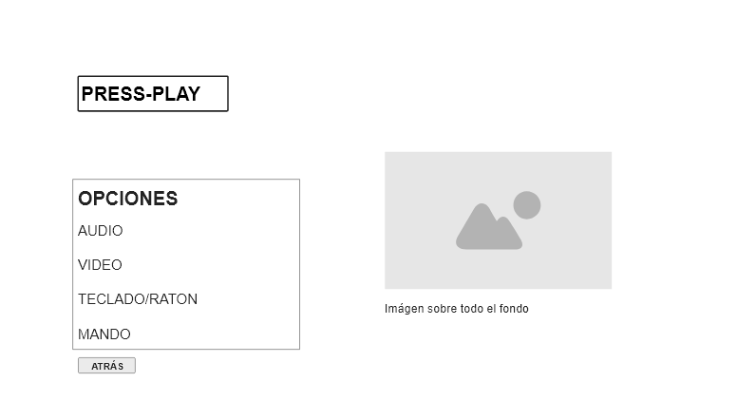
Menú de selección de extras
Guardado y carga de partidas
Opciones

Slide 16
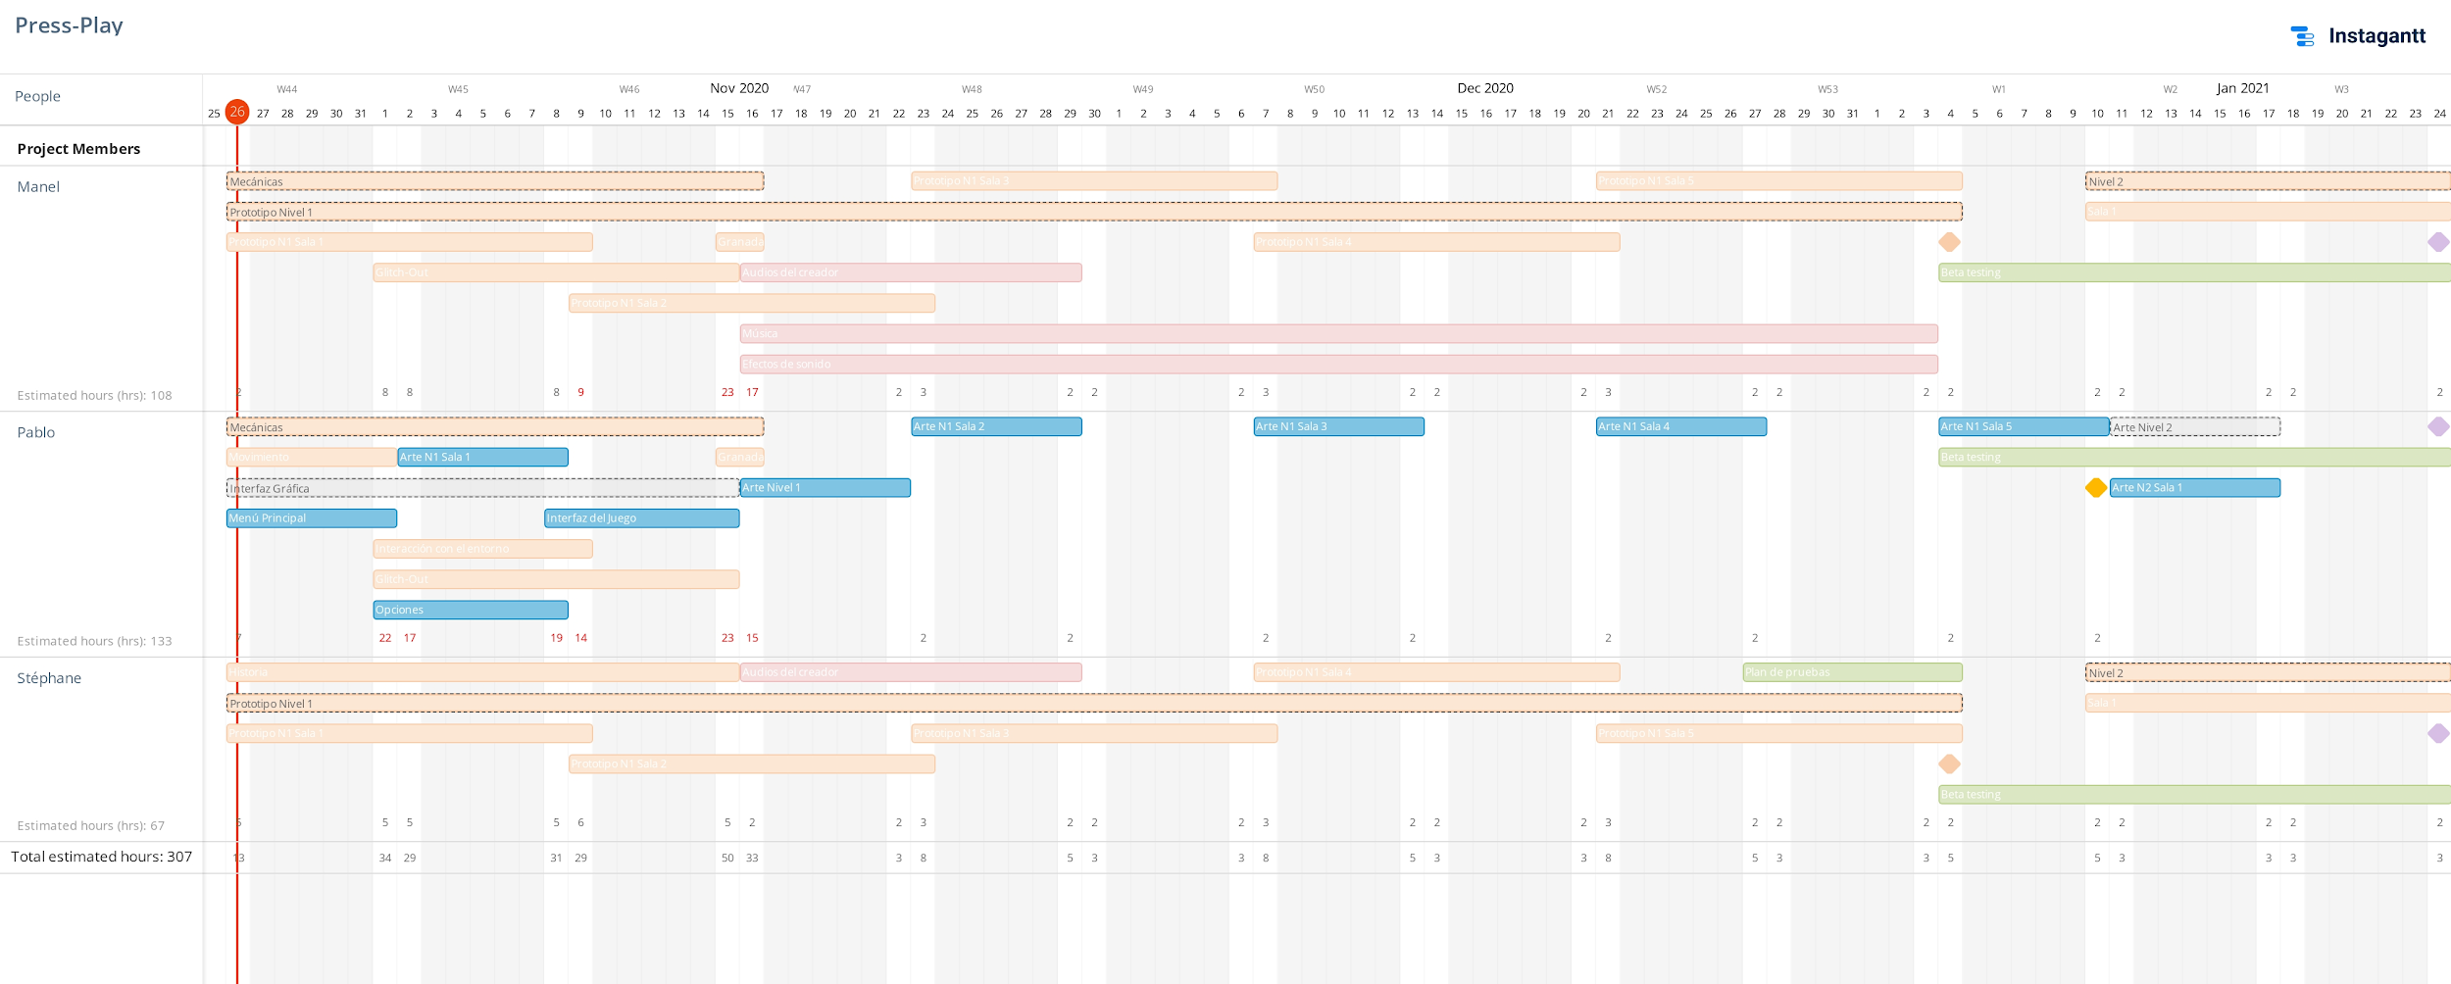
DESGLOSE DE TAREAS

Slide 17
Muchas gracias por vuestra atención!
Y no dejéis de soñar.

